Slide 1
Направление : Околен свят
Ст. учител: Ж. Добрева
1 гр. “Златна рибка”
ДГ “Детелина”, гр. Бургас
30.03.2020 г.

Slide 2
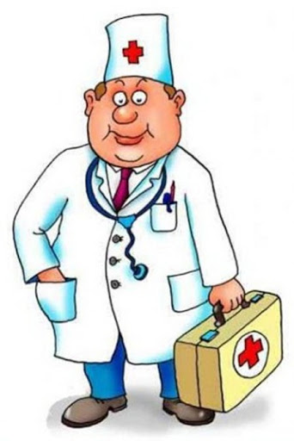
Тема: Кой ни лекува, когато сме болни
Задачи:
1. Да придобият представи за ролята на медицинските работници.
2. Да се подпомогнат децата да осъзнаят
ценността на здравето и необходимостта
от здравословен начин на живот.

Slide 3
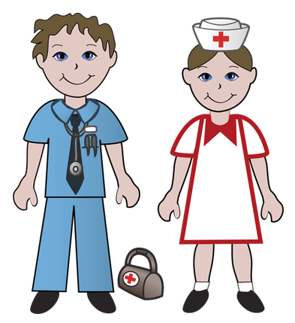
♥ За въвеждане в темата, децата може да слушат песента за
болното коте или друга, свързана с темата.
https://www.youtube.com/watch?v=V_ISV21
6xIE
♥ Следват въпроси – „Кой ни лекува, когато сме болни?“
♥ Как изглеждат медицинските работници?

Slide 4
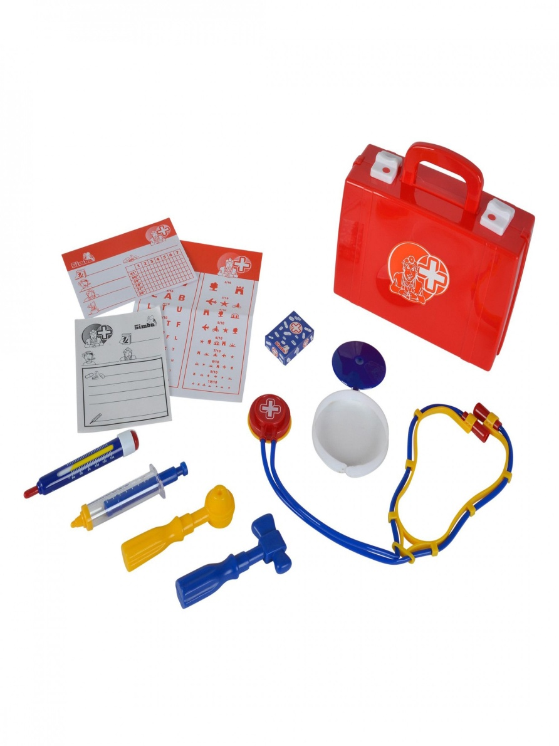
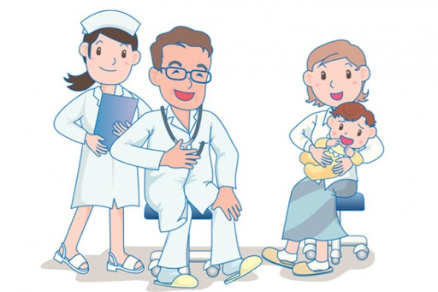
♥ Какво използват медицинските работници?
♥ Какво можем да направим, за да бъдем здрави?

Slide 5
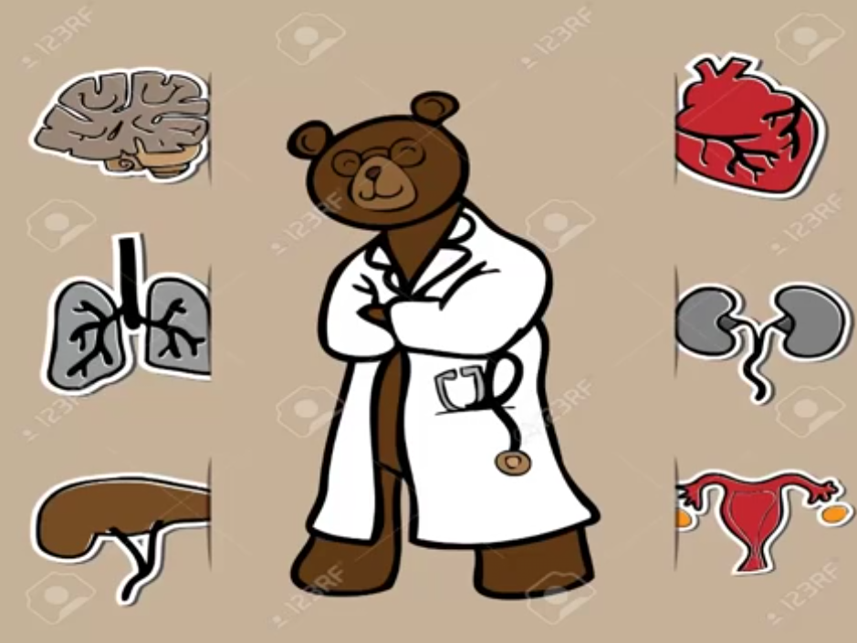
♥ Децата може да си припомнят и споделят свои преживявания в лекарски кабинет и да поиграят „На доктор”. Момичетата може да лекуват куклите, а момчетата да оцветят линейката. А може да построят болница с помощта на кака, батко или възрастен. Важно е децата да са ангажирани с темата, да са насърчени да споделят, да задават въпроси. Ако желаят да оцветят по избор картинка по темата.
И накрая да потанцуваме и попеем заедно с доктор Мечо!
https://www.youtube.com/watch?v=ij7RpCkcM8s

Slide 6
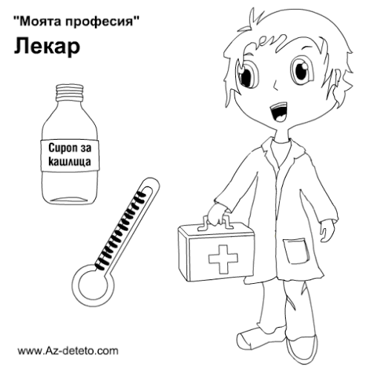
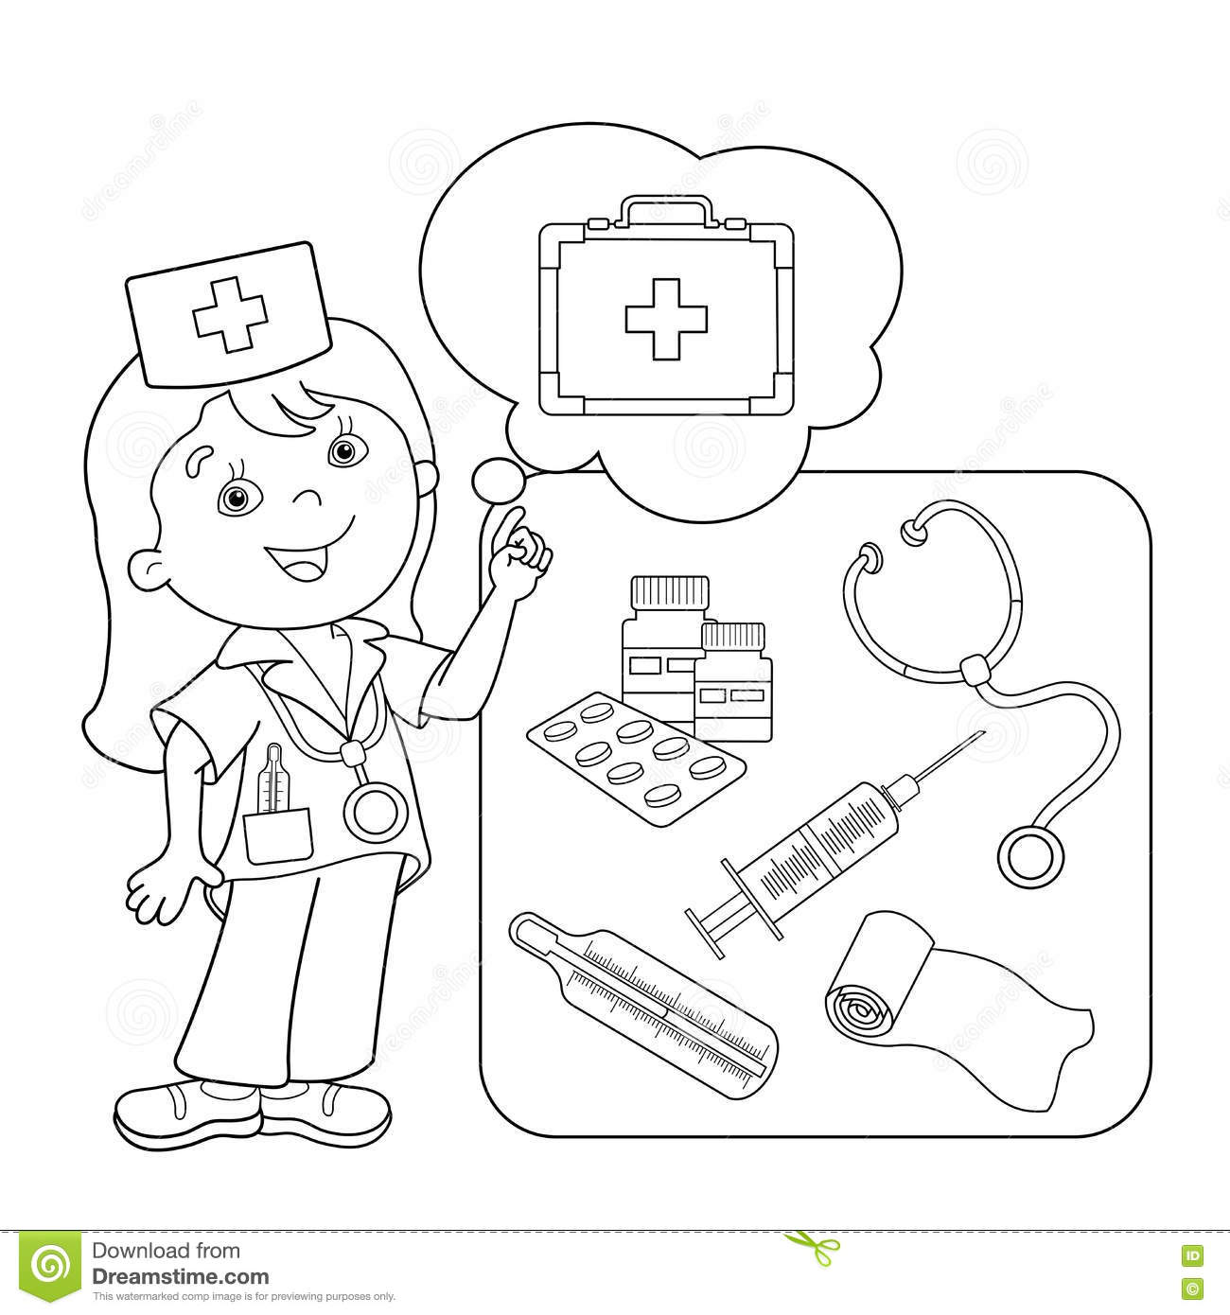

Slide 7
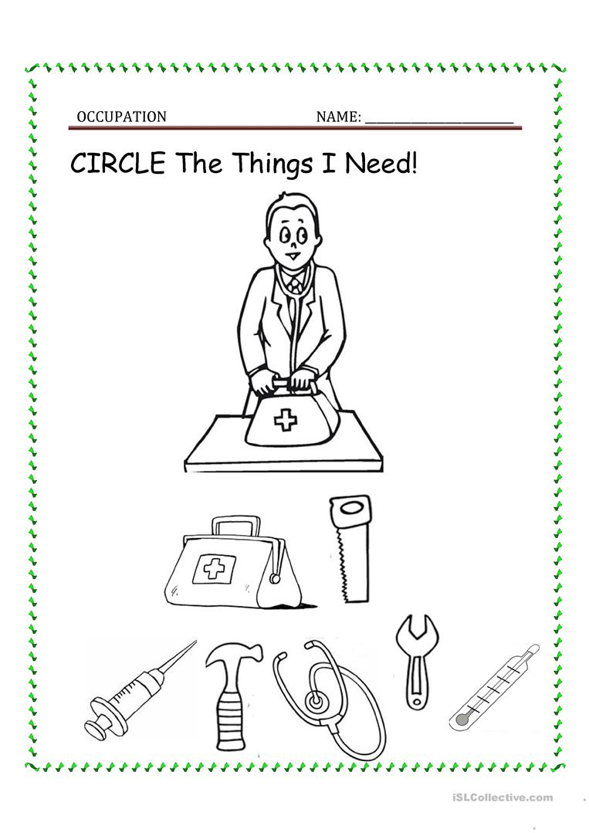
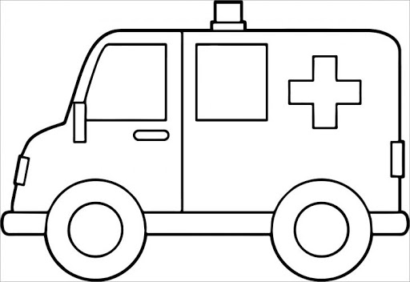

Slide 8
Ресурси:
Музикален фон – В. А. Моцарт
Интернет:
https://www.youtube.com/watch?v=V_ISV21
6xIE
https://www.youtube.com/watch?v=ij7RpCkcM8s

